Slide 1
ベトナム戦争
令和3年度
「平和への思い」
発信・交流・継承事業
成果報告会

Slide 2
目次
-01-
-02-
-03-
ベトナム戦争とは
ベトナム人の ゲリラ戦法
戦争の背景
-04-
-05-
ベトナム戦争の被害
ベトナム戦争の意味 平和への思い

Slide 3
-01-
ベトナム
戦争とは

Slide 4
ベトナム
東南アジア
ベトナム社会主義共和国

Slide 5
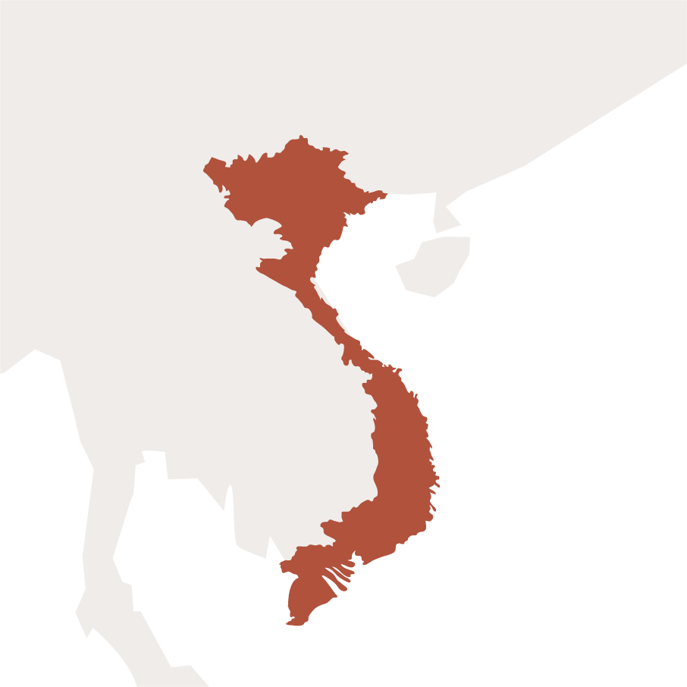
1955年から1975年にかけて
北ベトナムはホーチミンがリーダーであるベトナム民主共和国
南ベトナムはアメリカ軍の支援を受けたベトナム共和国

Slide 6
1975年4月30日
北ベトナムの勝利が決定した

Slide 7
-02-
戦争の背景

Slide 8
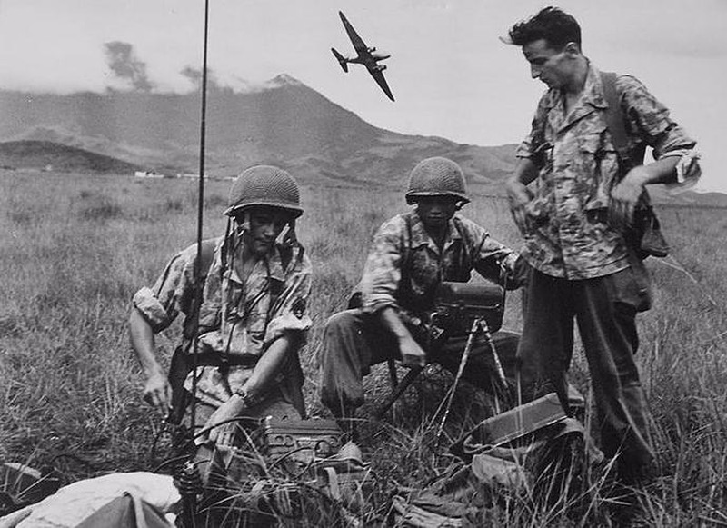
1945年
1954年
北
南
北緯17度線
フランスは再びベトナムの支配を狙い、南ベトナムに新しい政権が成立した
→ 第一次インドシナ戦争が起こった
戦争が終わってから、
一時的にベトナムを南北に分けた

Slide 9
当時のベトナムの背景

Slide 10
1955年（南ベトナム）
ゴ・ディン・ジエム：
アメリカの支援を受け、大統領となった
南ベトナムを「ベトナム共和国」という国にした
親米反共の独裁政治を展開し、ベトナムの南北分裂を深刻にさせた

Slide 11
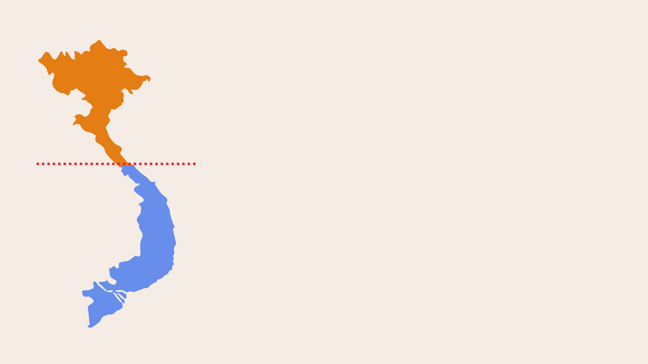
・社会主義への過度期に入り、経済・ 文化・新化学技術が発展している
・南ベトナムにある南ベトナム解放民族戦線の支援をした
北
・アメリカが「北ベトナムの民主共和国を破壊しよう」と陰謀を企てた
南ベトナムの民衆から反政府活動を維持する人々が数人存在した
（1960年）
北ベトナムの支援を元に、南ベトナム解放民族戦線という組織が成立した
南

Slide 12
１９６１年
１９６４年
アメリカはベトナム共和国に一部の軍を派遣して支援
アメリカは本格的に
軍事介入を始めた

Slide 13
-03-
ベトナム人のゲリラ戦法

Slide 14
1975年4月30日
1,260,000
北ベトナム側の兵士数
2,000,000
南ベトナム軍・アメリカ軍の戦争参加者数

Slide 15
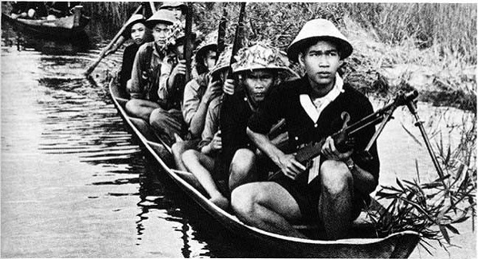
ゲリラ戦
前線がはっきりしない
軍服を身につけず民間人
小規模の攻撃の速さ、撤退の速さ
→ アメリカの主な正規軍と大きく異なっていた

Slide 16
-04-
ベトナム戦争の被害

Slide 17
300万人
戦争の犠牲
犠牲者

Slide 18
100万人
30万人
15万人
枯葉剤後遺症の被害者
行方不明者
二世、三世など後の世代への影響

Slide 19
-05-
ベトナム戦争の意味

Slide 20
ベトナム戦争
抗米救国闘争
統一
ベトナム社会主義共和国

Slide 21
ベトナム戦争
「資本主義・自由主義陣営」
アメリカ
韓国
オーストラリア
VS「共産主義・社会主義陣営」
ソ連
中国
ベトナム

Slide 22
平和への思い

Slide 23
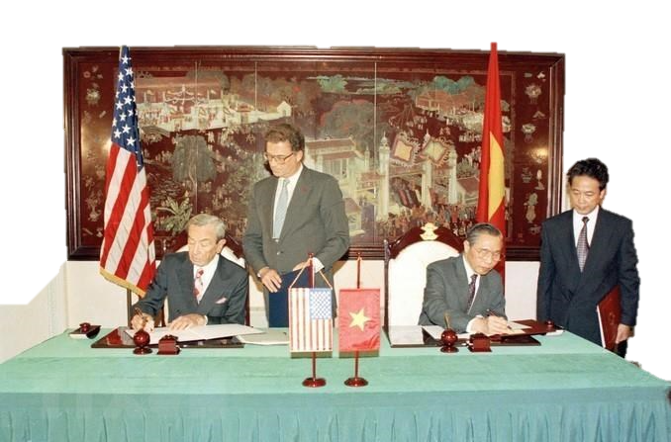
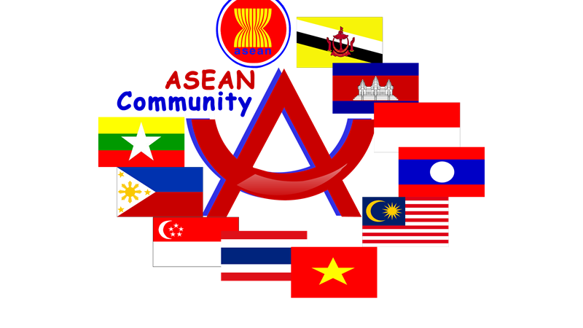
「過去を閉ざし未来を志向する」
という外交スローガンを掲げた

Slide 24
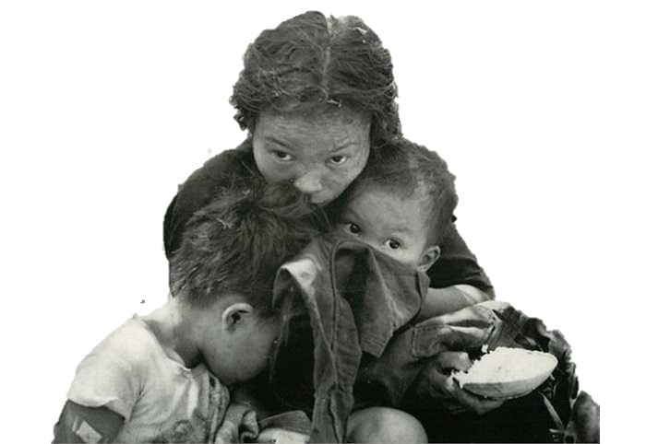
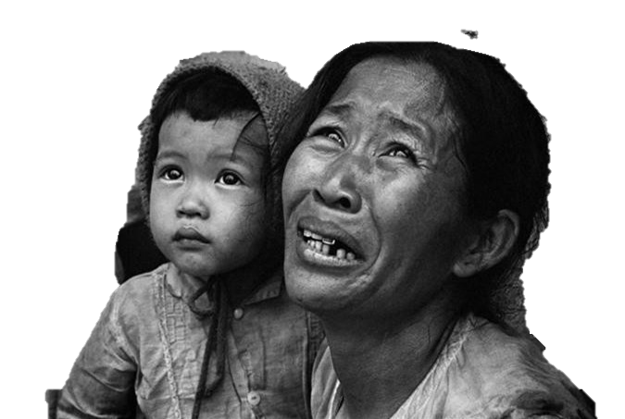
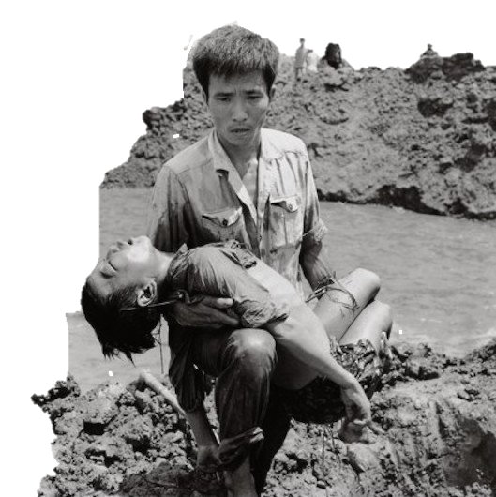
平和のために
ベトナム戦争の悲惨さ、枯葉剤の被害者の苦しみを伝える

